Slide 1





KHỞI ĐỘNG
Quan sát những hình ảnh sau và dựa vào trang phục, hãy cho biết họ đại diện cho dân tộc nào?

Slide 2
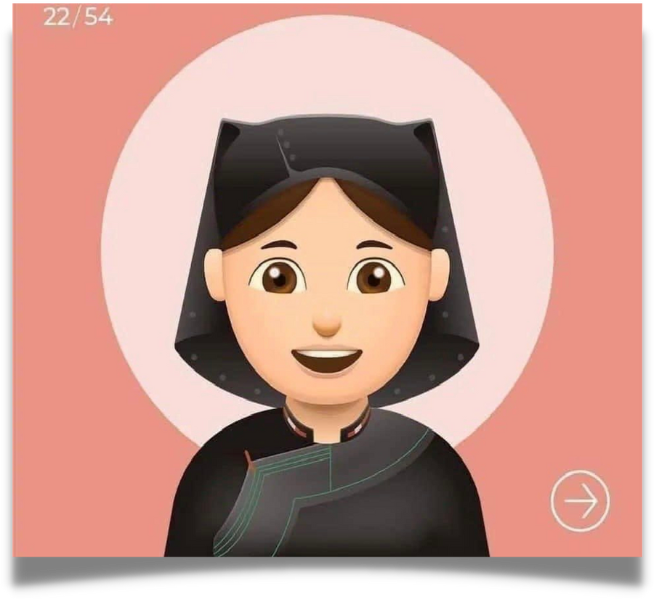




A. Dân tộc Nùng
B. Dân tộc Ê đê
C. Dân tộc Sán Dìu
Đây là
dân tộc nào?

Slide 3
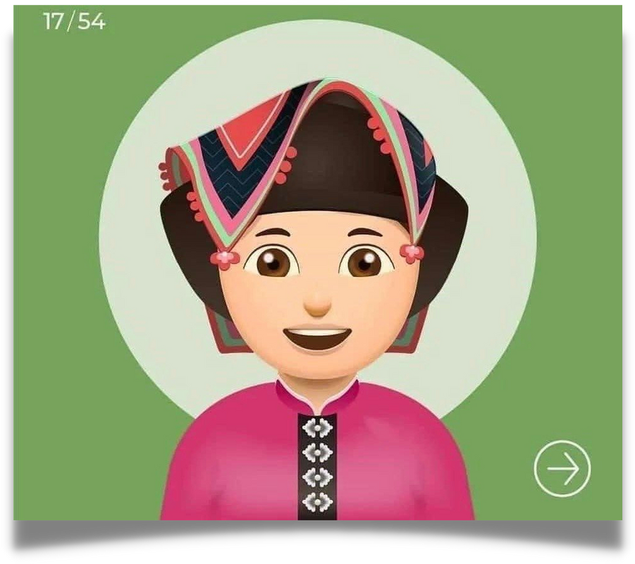
A. Dân tộc Chăm
B. Dân tộc Thái
C. Dân tộc Ê đê
Đây là
dân tộc nào?

Slide 4
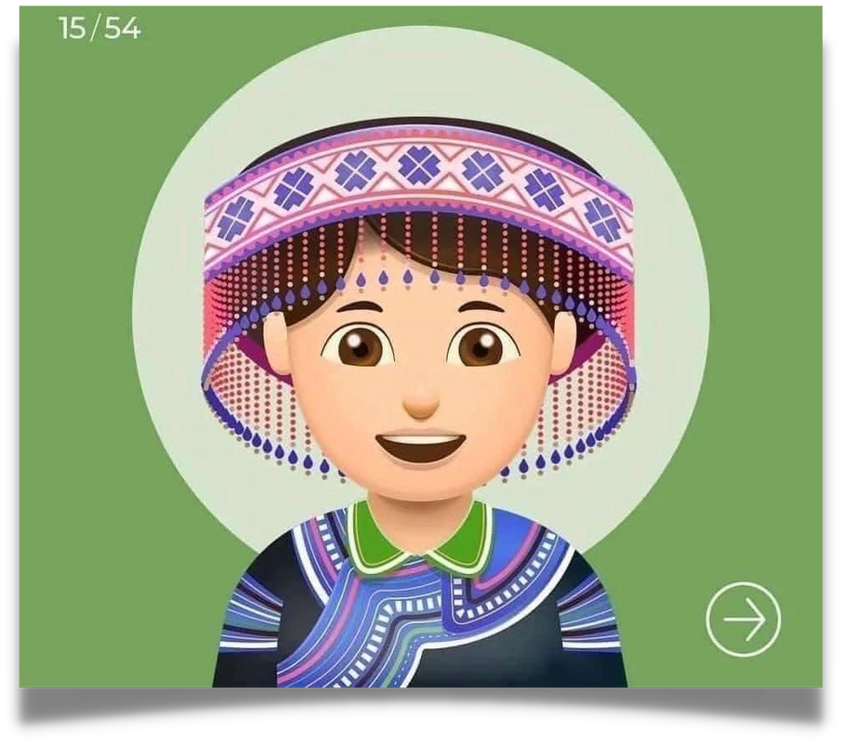
A. Dân tộc Mường
B. Dân tộc Khmer
C. Dân tộc Mông
Đây là
dân tộc nào?

Slide 5
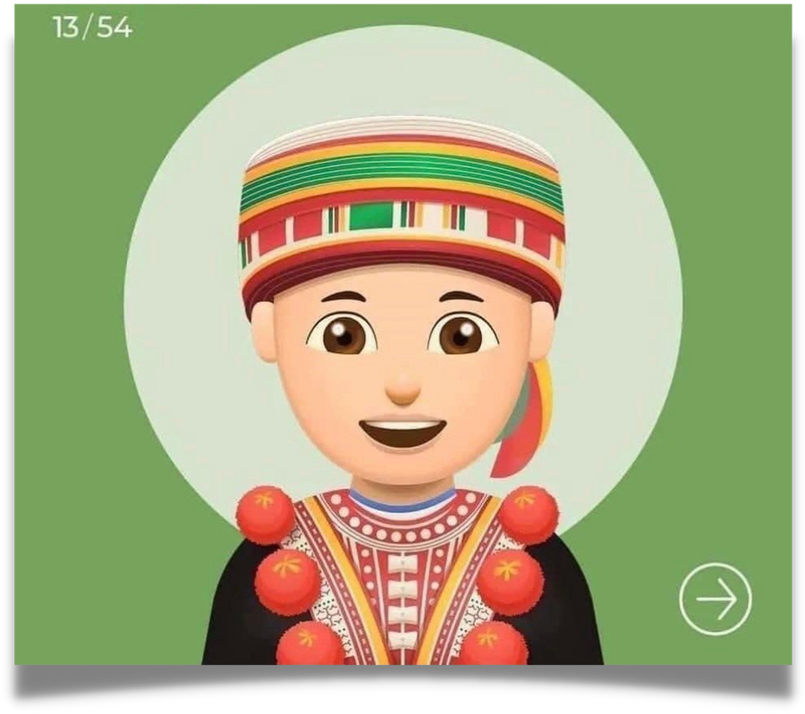
A. Dân tộc Gia Rai
B. Dân tộc Dao
C. Dân tộc Mường
Đây là
dân tộc nào?

Slide 6
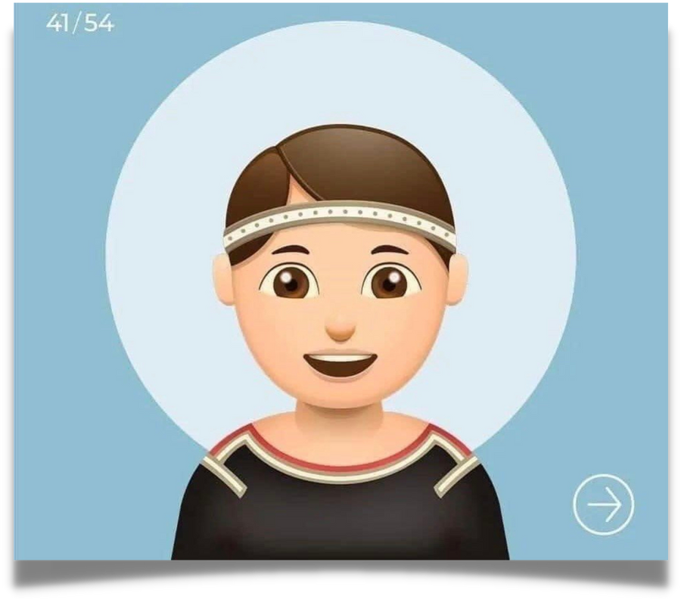
A. Dân tộc Ê đê
B. Dân tộc Tày
C. Dân tộc Ba Na
Đây là
dân tộc nào?

Slide 7

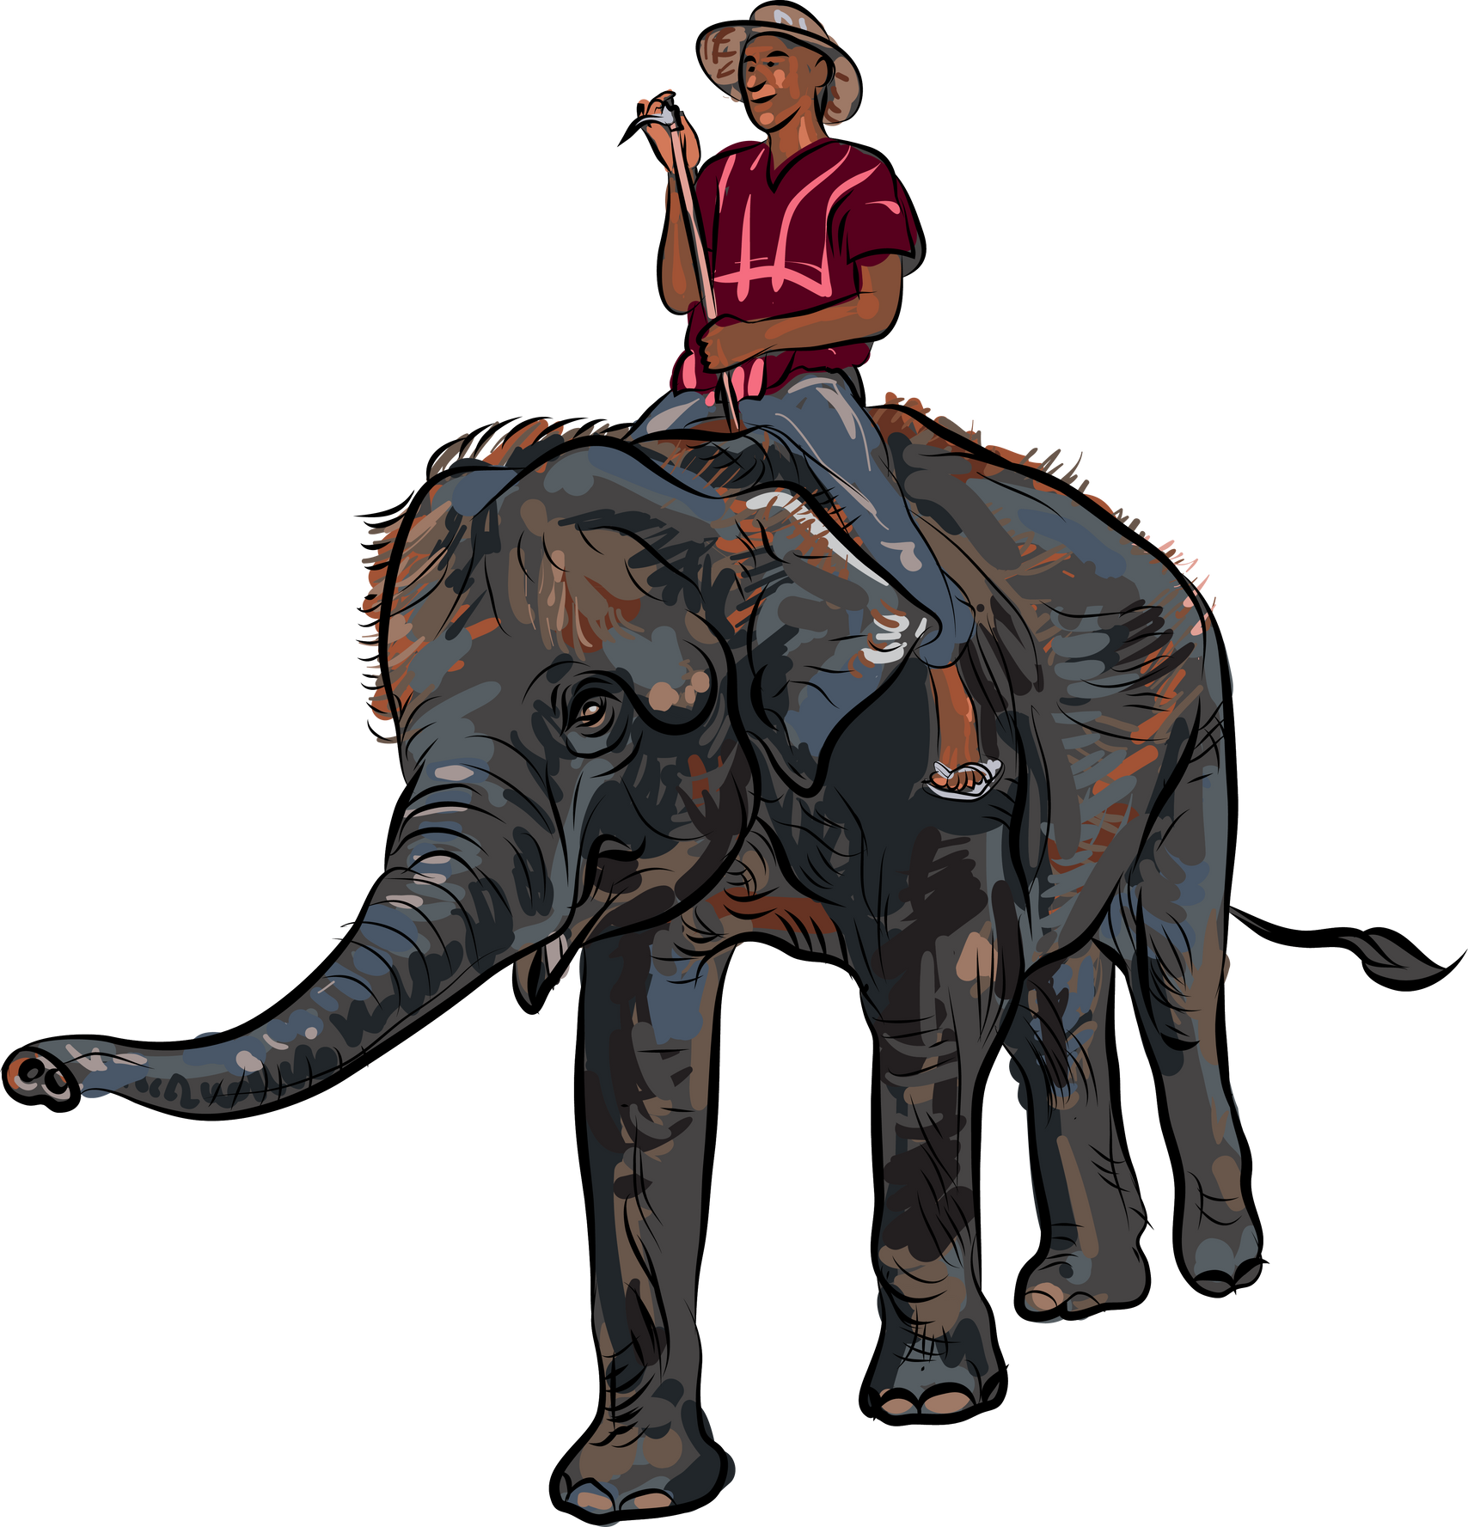

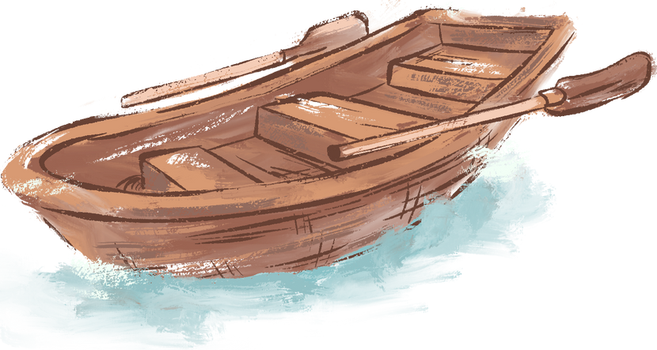
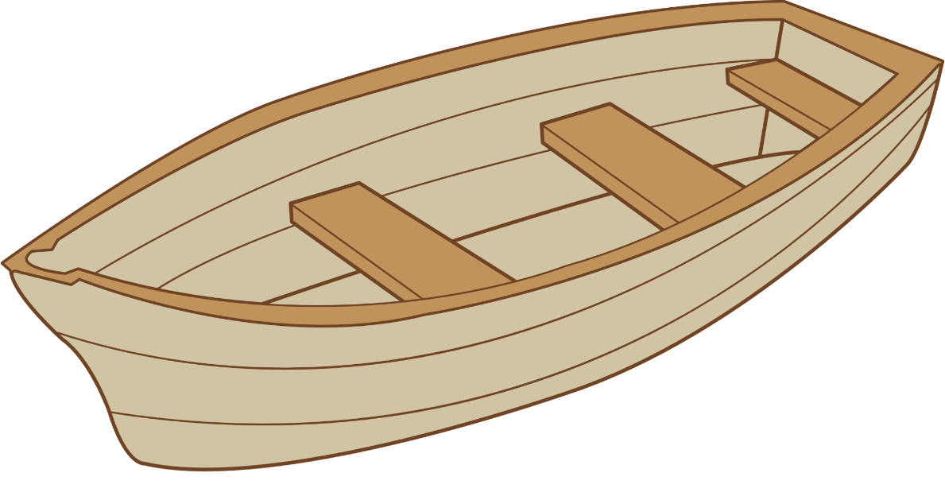
BÀI 8: VĂN BẢN THÔNG TIN
PHƯƠNG TIỆN VẬN CHUYỂN CỦA CÁC DÂN TỘC THIỂU SỐ VIỆT NAM NGÀY XƯA

Slide 8






2. ĐỌC VĂN BẢN
Tiêu chí | Có | Không
Đọc trôi chảy, không bỏ từ, thêm từ.
Đọc to, rõ bảo đảm trong không gian lớp học, cả lớp cùng nghe được.
Tốc độ đọc phù hợp.

Slide 9





3. KHÁM PHÁ VĂN BẢN
3.1 Khái quát chung
Văn bản cung cấp những thông tin chính nào? Tóm tắt thông tin bằng một sơ đồ tư duy.

Slide 10


3. KHÁM PHÁ VĂN BẢN
3.1 Khái quát chung
Tác giả triển khai thông tin theo cách nào? Nêu tác dụng của cách thức triển khai ấy.

Slide 11


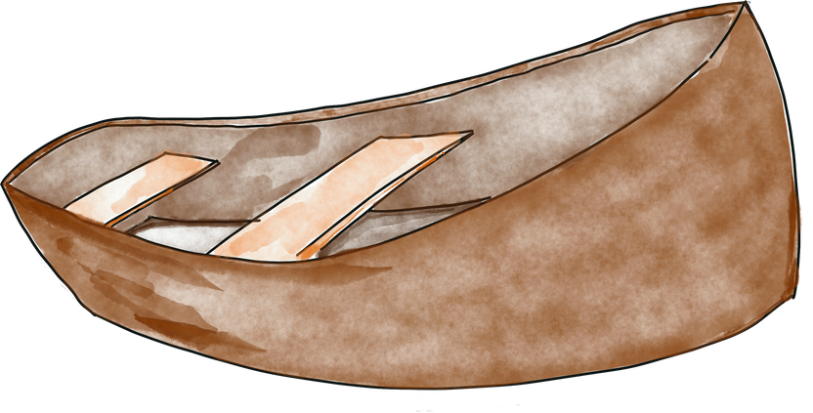

3. KHÁM PHÁ VĂN BẢN
3.1 Khái quát chung
Xuất xứ:
Theo TRẦN BÌNH, dlib.huc.edu.vn
Trình tự triển khai: Tác giả triển khai ý tưởng và thông tin theo nhóm đối tượng

Slide 12




3. KHÁM PHÁ VĂN BẢN
3.1 Khái quát chung
Trình tự triển khai
Phương tiện vận chuyển của các dân tộc ở Tây Nguyên.
Phương tiện vận chuyển của các dân tộc miền núi phía Bắc.

Slide 13

3. KHÁM PHÁ VĂN BẢN
3.2 Tìm hiểu các thông tin được triển khai trong văn bản
Học sinh làm việc nhóm
Hoàn thành Phiếu học tập
Thời gian: 10 phút

Slide 14

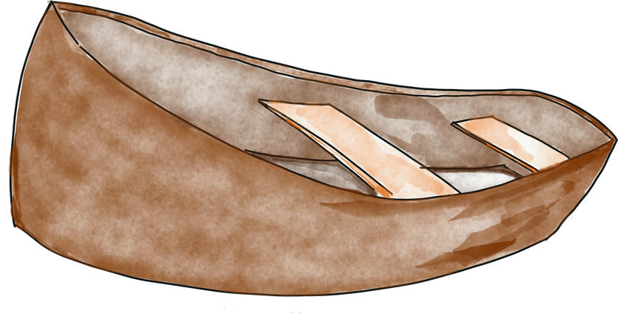
3. KHÁM PHÁ VĂN BẢN
3.2 Tìm hiểu các thông tin được triển khai trong văn bản
a. Phương tiện vận chuyển của các dân tộc miền núi phía Bắc
Một số tộc người sinh sống ở ven sông Đà, sông Mã, hay sông Lam... (người Kháng, người La Ha, người Mảng, người Thái, người Cống...) đã biết đóng thuyền và sử dụng thuyền vận chuyển, lưu thông bằng thuyền trên sông suối lớn.

Slide 15



3. KHÁM PHÁ VĂN BẢN
3.2 Tìm hiểu các thông tin được triển khai trong văn bản
a. Phương tiện vận chuyển của các dân tộc miền núi phía Bắc
Một số tộc người sinh sống ở ven sông Đà, sông Mã, hay sông Lam... (người Kháng, người La Ha, người Mảng, người Thái, người Cống...) đã biết đóng thuyền và sử dụng thuyền vận chuyển, lưu thông bằng thuyền trên sông suối lớn.

Slide 16


3. KHÁM PHÁ VĂN BẢN
3.2 Tìm hiểu các thông tin được triển khai trong văn bản
a. Phương tiện vận chuyển của các dân tộc miền núi phía Bắc
Người Sán Dìu còn khá phổ biến trong việc dùng xe quệt trâu kéo để vận chuyển phân bón ra ruộng nương chở lúa hoa màu, củi về nhà

Slide 17

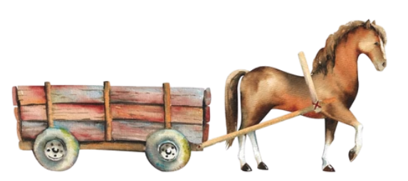


3. KHÁM PHÁ VĂN BẢN
3.2 Tìm hiểu các thông tin được triển khai trong văn bản
a. Phương tiện vận chuyển của các dân tộc miền núi phía Bắc
Người Mông (H mông), Hà Nhi, Dao thường cưỡi ngựa và dùng sức ngựa để vận chuyển đồ đạc, hàng hóa.

Slide 18

3. KHÁM PHÁ VĂN BẢN
3.2 Tìm hiểu các thông tin được triển khai trong văn bản
b. Phương tiện vận chuyển của các dân tộc ở Tây Nguyên
Để vận chuyển và lưu thông trên sông họ sử dụng thuyền độc mộc

Slide 19


4. LUYỆN TẬP
Tìm hiểu thêm về các phương tiện vận chuyển được các dân tộc thiểu số ở Việt Nam sử dụng trong cuộc sống hiện nay. Chỉ ra những thay đổi về việc sử dụng các phương tiện vận chuyển ở những dân tộc thiểu số này (nếu có) và lí giải nguyên nhân của sự thay đổi đó.

Slide 20




5. VẬN DỤNG
Nhiệm vụ: Đọc mở rộng văn bản cùng thể loại Một số phương tiện giao thông của tương lai

Slide 21





Xin chào và hẹn gặp lại

